Slide 1
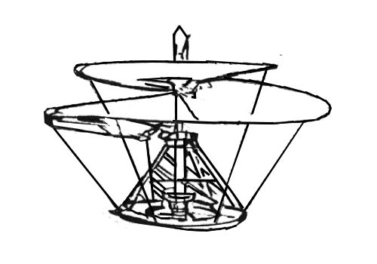
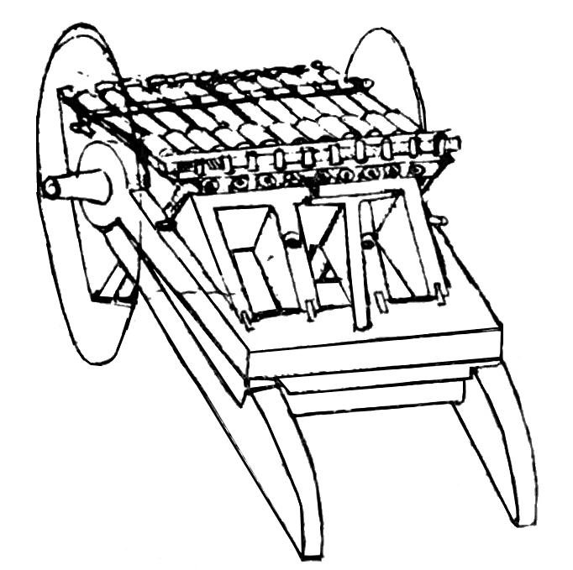
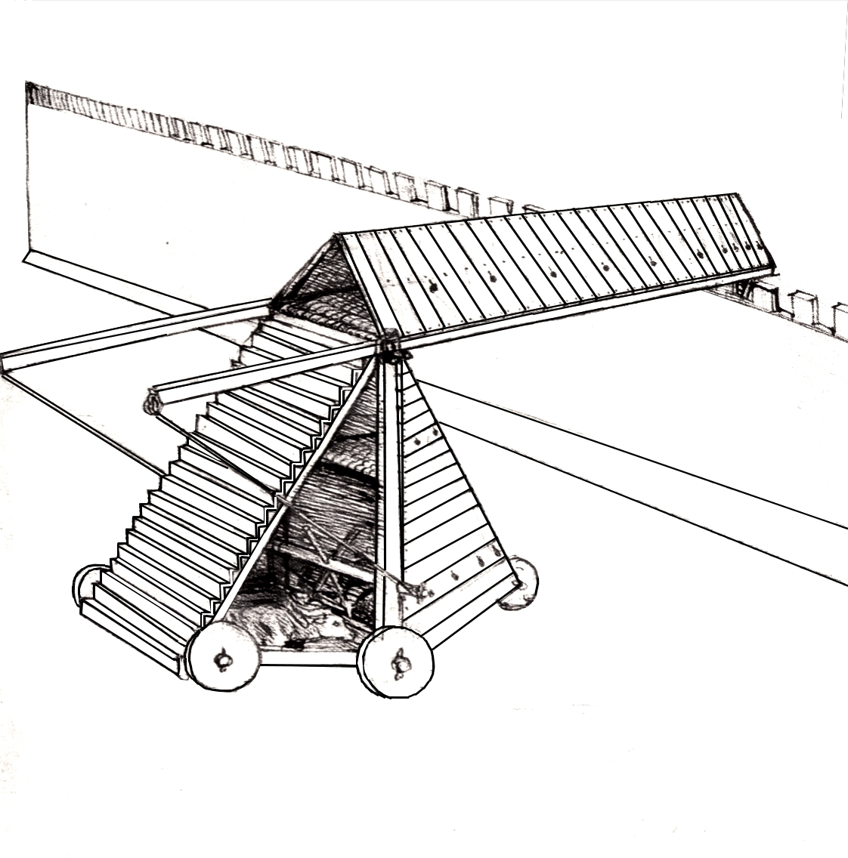
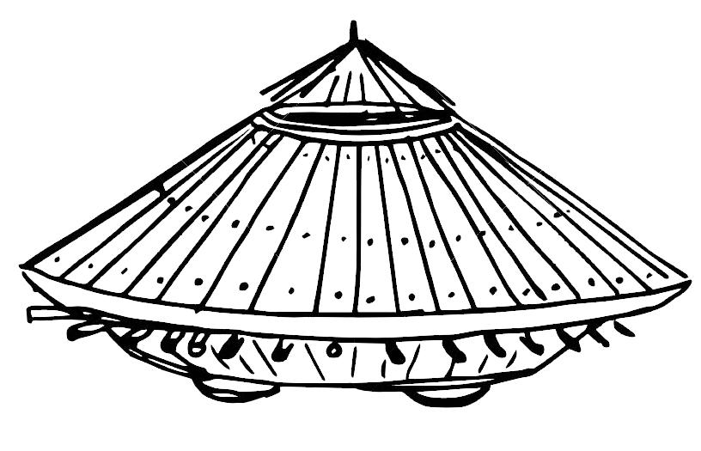
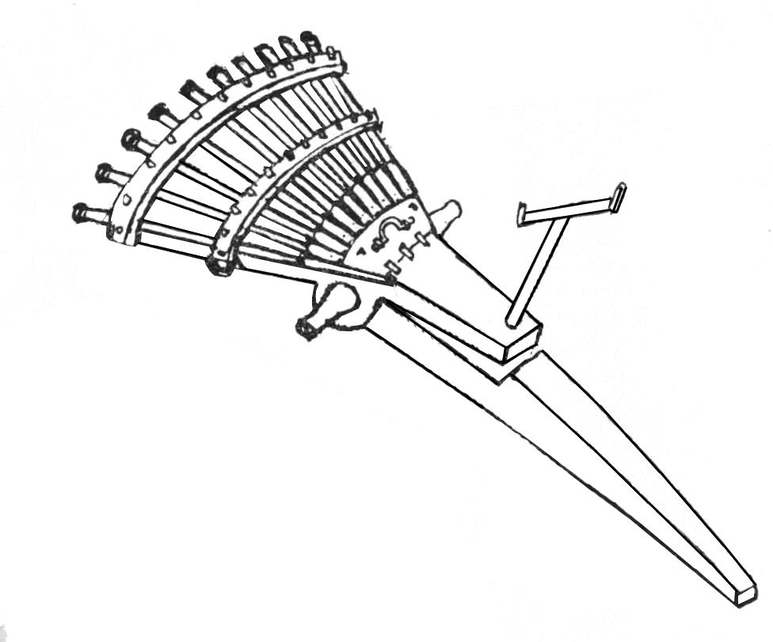
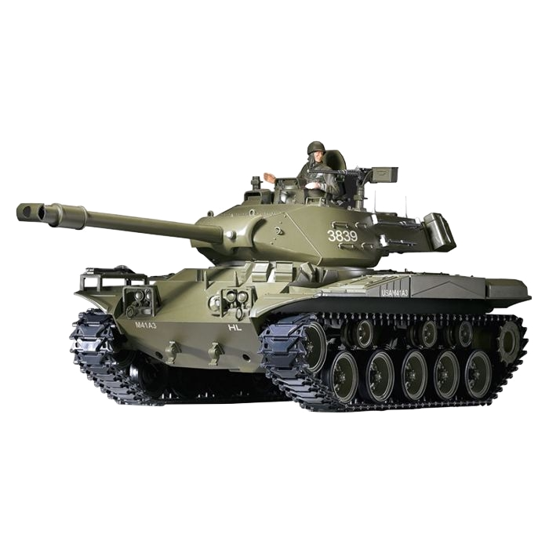
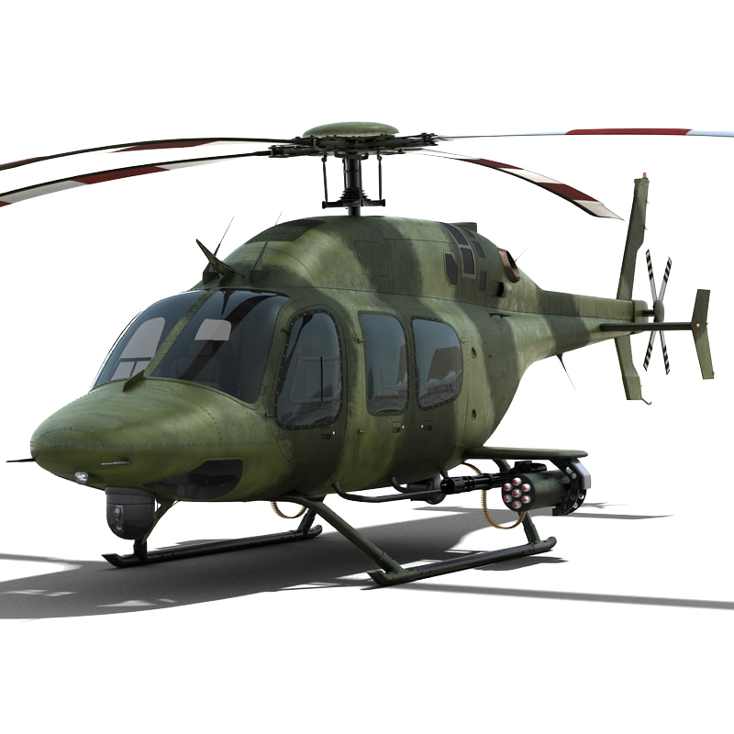
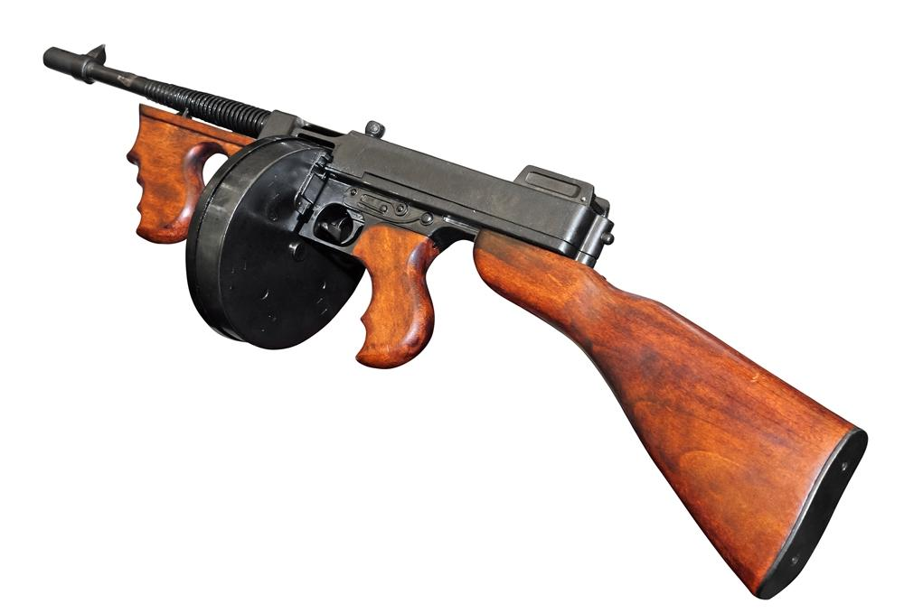
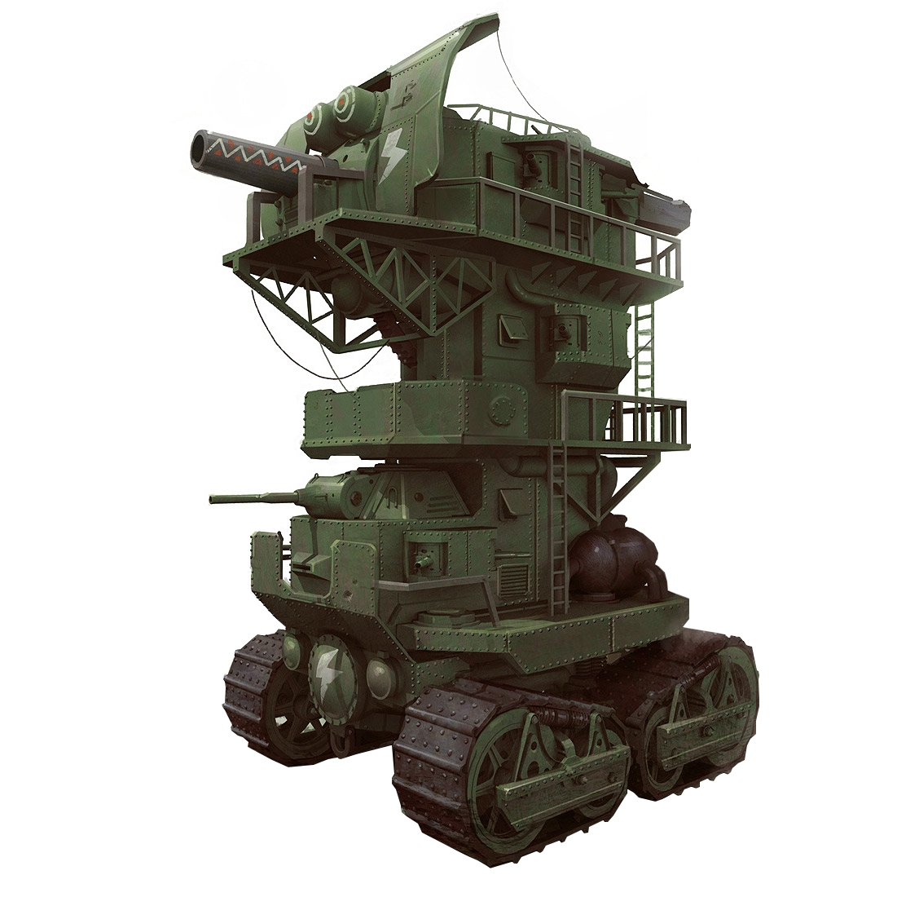
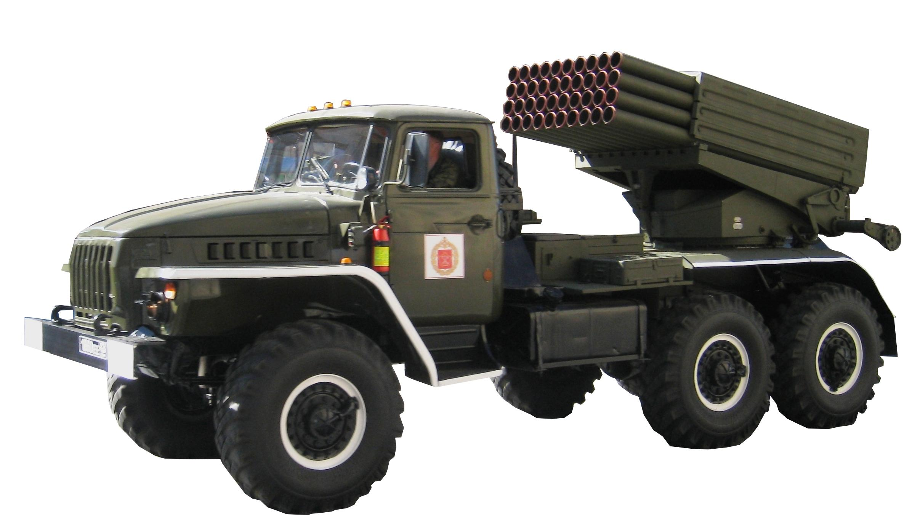
ƧƎИIHƆAM ЯAW

Slide 2
ﻼИAT T⅃UAƧƧA

Slide 3
ЯƎTꟼOƆI⅃ƎH

Slide 4
ИUӘ ƎИIHƆAM

Slide 5
ЯƎHƆИUA⅃ Ǝ⅃IƧƧIM

Slide 6
ЯƎWOT ƎӘƎIƧ

